Slide 1
RFMNM多网系融合系统
融合各种通信资源 建立统一通信平台
光纤专网
卫星专网
短波
通信网
超短波
集群
PSTN
通信网
移动
电话网
WIFI
局域网
多网系融合通信平台

Slide 2
RFMNM多网系融合系统
多媒体承载
全数字传输
语音通话
多业务支撑
音频
可视通话
多网系融合
系统
即时消息
视频
跨区域警报控制
视频监控
软交换多媒体调度
数据
视频会议
人防指挥作业
文电传递
GIS应用
话路
时间统一

Slide 3
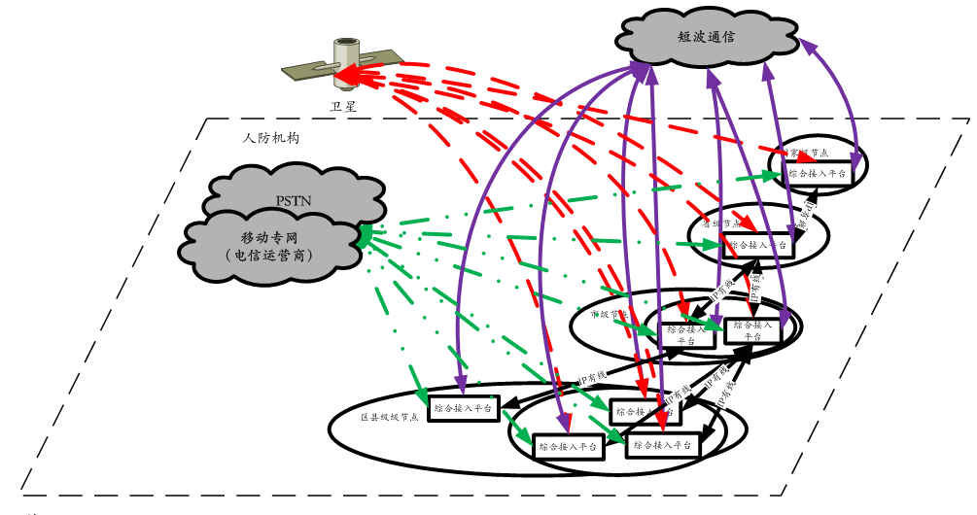
RFMNM多网系融合系统
四级联网 智能路由 上下贯通

Slide 4

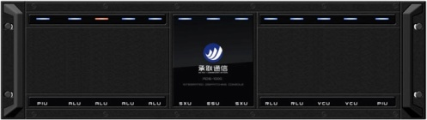
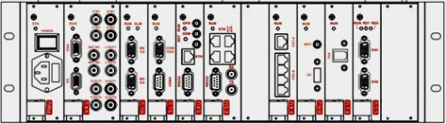
RFMNM多网系融合系统
系 统 组 成
多网系融合通信接入器
多网系融合通信服务平台
+
固定型
RFMNM-F-AA（省级）
RFMNM-F-BA（市级）
RFMNM-F-CA（县级）
RFMNM-G-A
（固定型）
RFMNM-J-A
（车载型）
车载型
RFMNM-F-DA

Slide 5
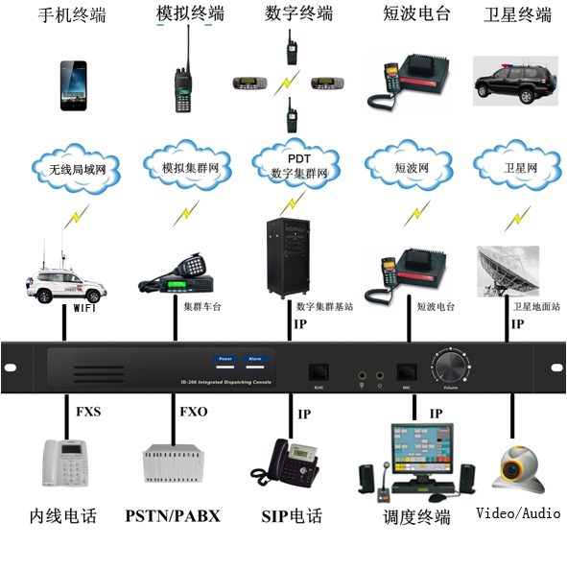
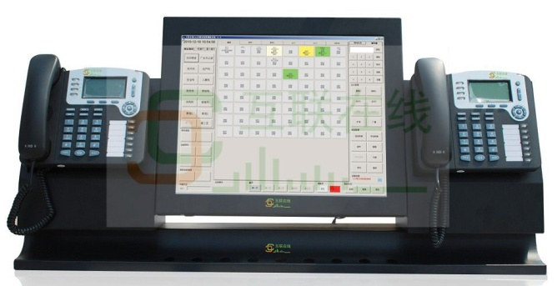
多媒体调度系统
RFMNM多网系融合系统为多媒体调度系统提供了丰富的通信终端接口和媒体软交换通信支持。只需加装配套的调度台即可实现公网、专网，模拟、数字，有线、无线等不同网系不同终端类型通信系统的互通互联。完成语音电话调度、可视电话调度、视频会议调度、信息即时通信、传真群发等多媒体指挥调度功能。
+
RFMNM多网系融合系统
多媒体调度台

Slide 6

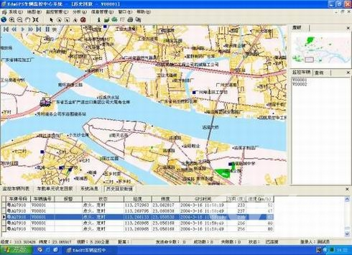
多媒体调度系统

